Slide 1
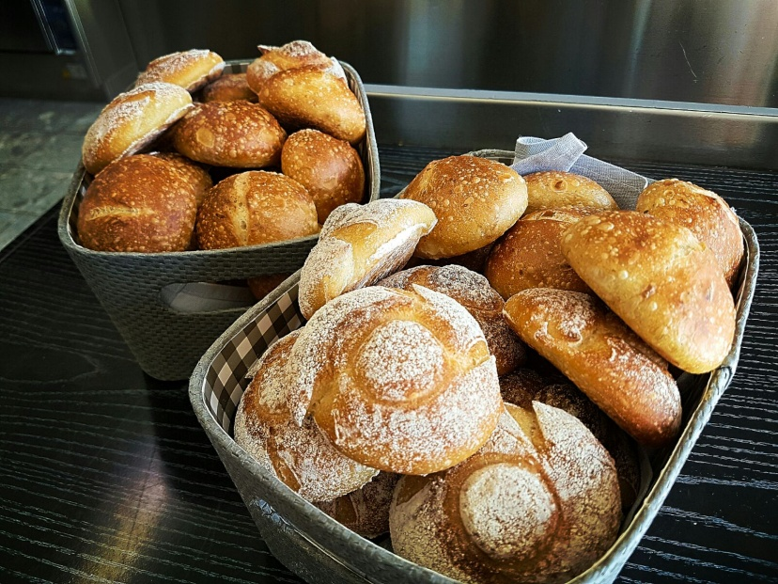
Planification de la production et des processus
STOKY Martial

Slide 2
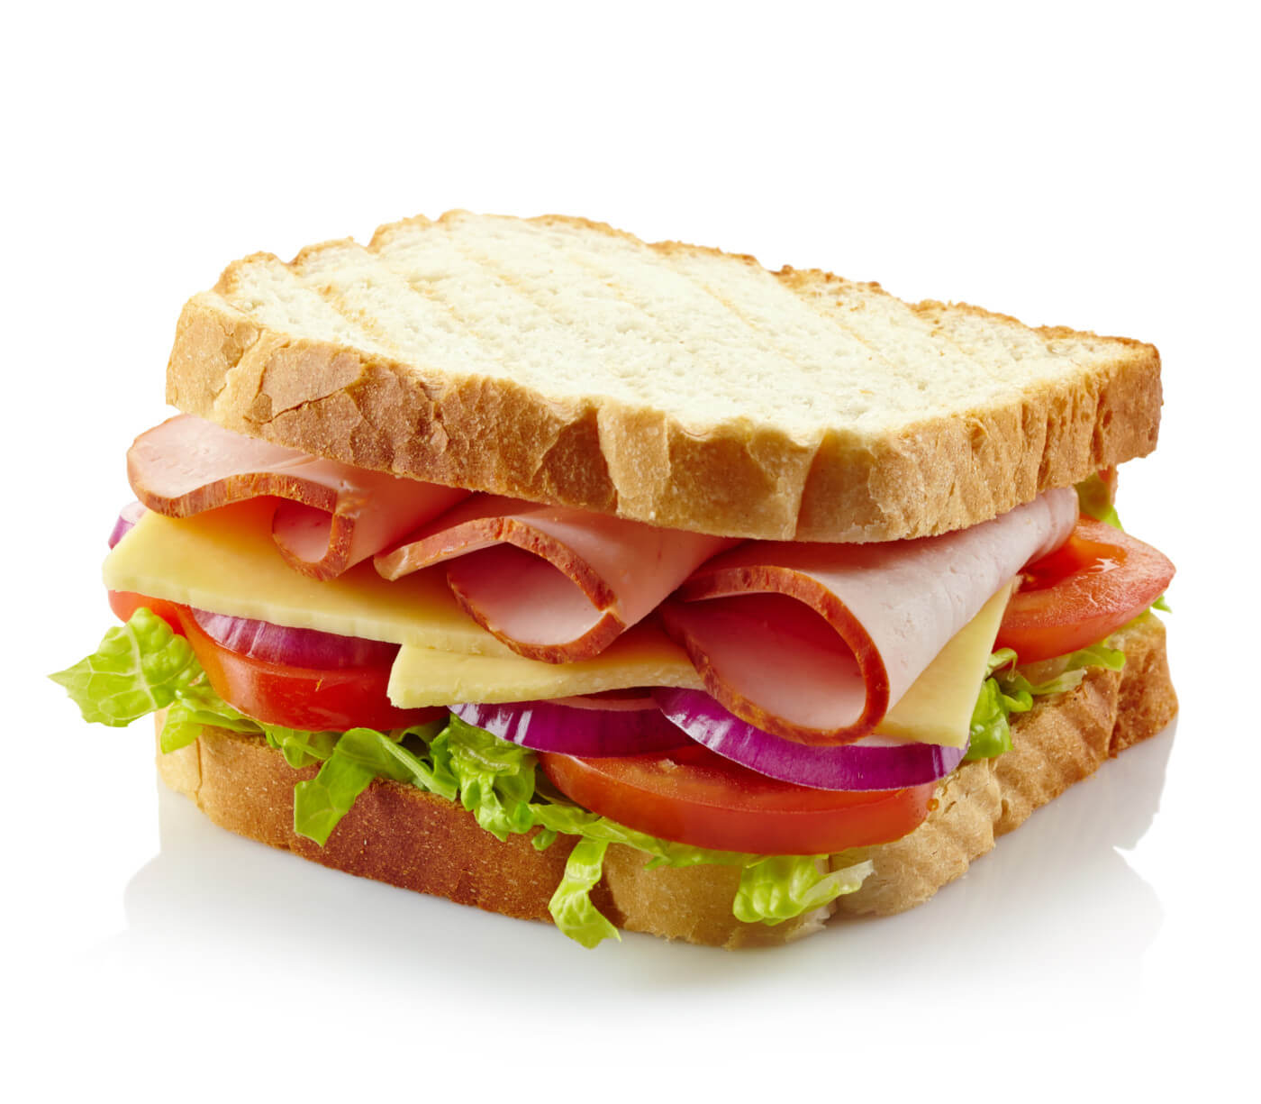
Consigne de travail
Vous êtes au garde manger et devez préparer un buffet de sandwich
Déterminez le moyen de diviser par 2 le temps de travail
10 x mini baguette avec du salami
10 x délices au roastbeef
10 x ballon paysan viande séché

Slide 3
Travail à améliorer
Etapes de travail | Tâches | Temps | Etapes de travail | Tâches | Temps
1 | Couper 10 mini baguettes | 2 minutes | 13 | Garnir les délices avec des tranches de roastbeef | 1 minute
2 | Tartiner les mini baguette avec de la crème sandwich | 1 minute | 14 | Emballer les sandwichs dans des films plastique | 2 minutes
3 | Découper le salami avec la trancheuse | 2 minutes | 15 | Placer les sandwichs dans la vitrine réfrigérée | 1 minute
4 | Nettoyer la trancheuse | 3 minutes | 16 | Nettoyer le poste de travail | 1 minute
5 | Garnir la mini baguette avec des tranches de salami | 1 minute | 17 | Couper 10 ballons paysan | 2 minutes
6 | Emballer les sandwichs dans des films plastique | 2 minutes | 18 | Tartiner les ballons paysans avec de la crème sandwich | 1 minute
7 | Placer les sandwichs dans la vitrine réfrigérée | 1 minute | 19 | Découper la viande séchée avec la trancheuse | 2 minutes
8 | Nettoyer le poste de travail | 1 minute | 20 | Nettoyer la trancheuse | 3 minutes
9 | Couper 10 délices | 2 minutes | 21 | Garnir les ballons paysan avec des tranches de viande séchée | 1 minute
10 | Tartiner les délices avec de la crème sandwich | 1 minute | 22 | Emballer les sandwichs dans des films plastique | 2 minutes
11 | Découper le roastbeef avec la trancheuse | 2 minutes | 23 | Placer les sandwichs dans la vitrine réfrigérée | 1 minute
12 | Nettoyer la trancheuse | 3 minutes | 24 | Total : 38 minutes

